Slide 1

Форми и методи на работа за повишаване и усъвършенстване грамотността на учениците

Slide 2
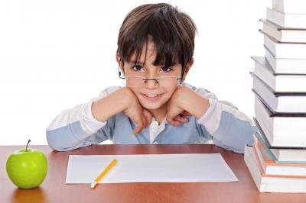
Национална стратегия за повишаване на грамотността
ЮНЕСКО приема следната дефиниция на грамотността: „Грамотността е способността на човека да идентифицира, да разбира, да интерпретира, да създава, да обменя, да общува, да изчислява, като използва отпечатани и написани на ръка материали, свързани с различни видове контекст. Грамотността е продължителен и непрекъснат процес на обучение и/или учене, който позволява на човека да постигне целите си, да развие знанията си и потенциала си, както и да участва пълноценно в общността и в обществото, към което принадлежи.”

Slide 3
Видове грамотност:
БАЗОВА ГРАМОТНОСТ – умение за четене и писане (ниво 1 по PISA; свързва се с компетентностите, които се очаква да притежават учениците в края на 4. клас)
ФУНКЦИОНАЛНА ГРАМОТНОСТ – умение за използване на четенето и писането с цел пълноценна реализация в обществото (ниво 2 по PISA; свързва се с компетентностите, които се очаква да притежават учениците в края на основното си образование)
КОМПЛЕКСНА ГРАМОТНОСТ – компетентност за създаване, разбиране, тълкуване и критическа оценка на писмена информация (ниво 3 и следващи по PISA; свързва се с компетентности, които се очаква да развиват и демонстрират лицата в рамките на обучението си за придобиване на средно образование и на по-висока образователна степен).

Slide 4
Дейности за създаване и поддържане на мотивация за четене, разбирано преди всичко като начин за общуване в разнообразни житейски ситуации:
часовете по ЗИП Български език и литература
- Партньорство с всички институции на национално, регионално, областно и общинско равнище, медии, детски градини, училища, граждански организации. /Регионална библиотека, Исторически музей и др./
- Провеждане на интердисциплинарни състезания и олимпиади („Знам и мога”) и национални инициативи („Бъди грамотен”, „Голямото малко четене”)
- Повишаване на мотивацията за учене чрез осмисляне на свободното време (проект „Успех”)

Slide 5
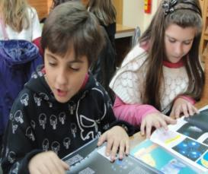
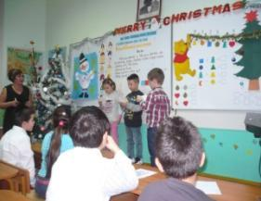
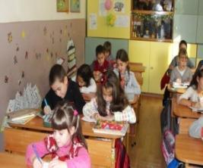
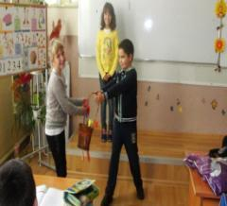
Дейностите в часовете по ЗИП БЕЛ създават у децата интерес и енергия за сложни мисловни процеси.

Slide 6
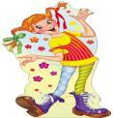
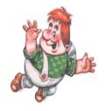
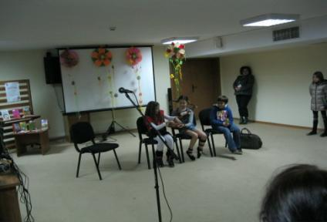
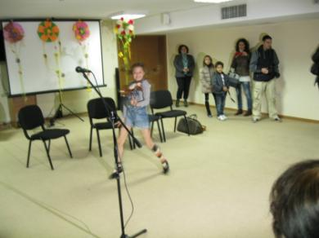
Партньорство с Регионална библиотека „Христо Смирненски” Плевен.
Честване на 150 годишнина на Астрид Линдгрен и участие с драматизация в творческия конкурс „Мечти, усмивки и вълшебства”

Slide 7
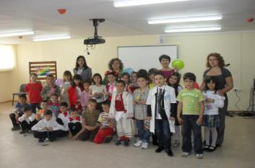
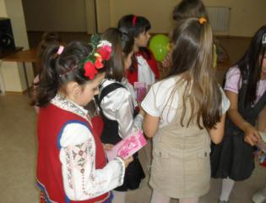
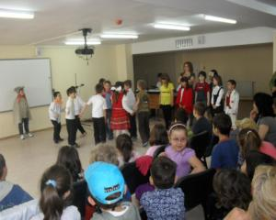
Първокласниците запознаха деца от детски градини с творчеството на Чичо Стоян
/Стоян Михайлов Попов/
и заедно отбелязаха 145 години от рождението му.

Slide 8
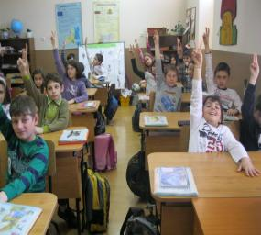
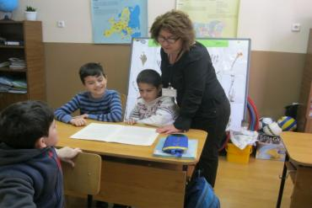
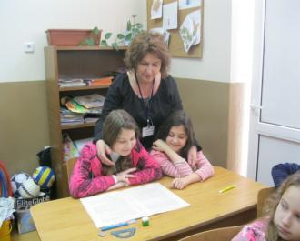

Маратон на четенето:
„В приказния свят на Ангел Каралийчев”

Slide 9
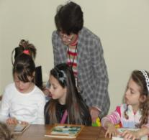
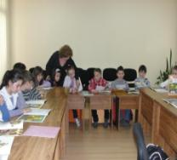
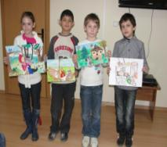
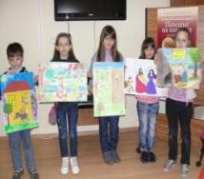
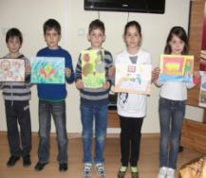
Походът на книгите
Вълшебството в приказките на Братя Грим
Героите на Братя Грим, пресъздадени с четка и бои. Участниците получиха първи места от изложбата.

Slide 10

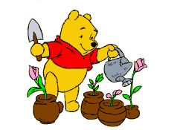
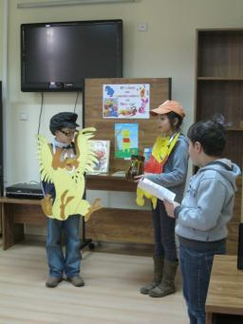
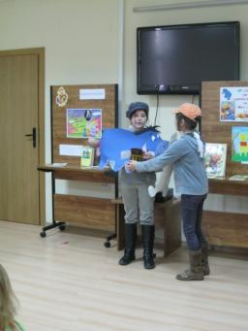
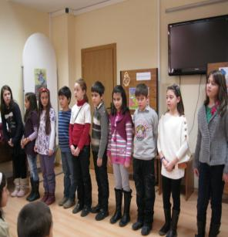
Празнуваме рождения ден на Мечо Пух, който става на 85 години. Децата представят драматизация на забавните и вълнуващи приключения на любимите си герои.

Slide 11
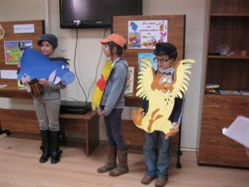
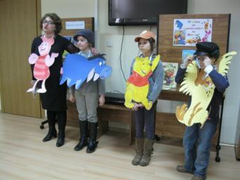
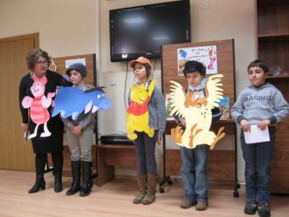
“Ако ти живееш сто години, аз искам да живея сто години без един ден, така че никога да не живея без теб.”

Slide 12
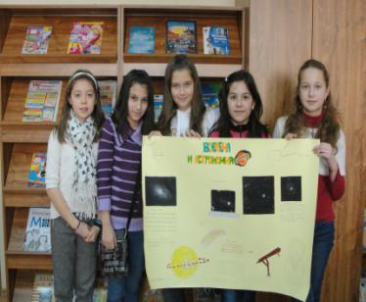
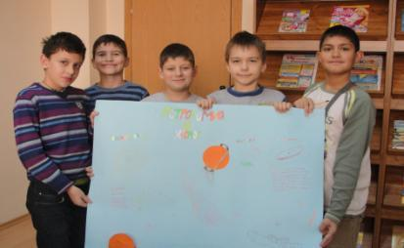
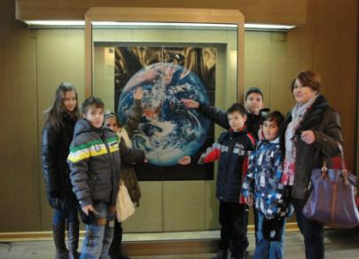
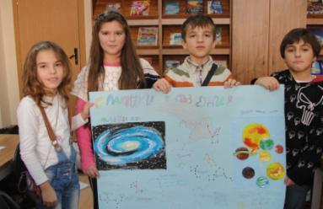
В извънкласните форми се създава атмосфера на учебно сътрудничество и споделени емоции.

Slide 13

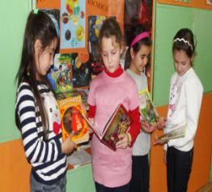
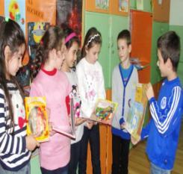
Насърчаване на четенето чрез заемане на книги от училищната библиотека и създаване на библиотека в класната стая, а впоследствие подаряване и размяна на книги.

Slide 14
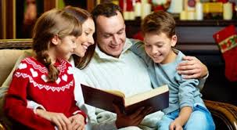
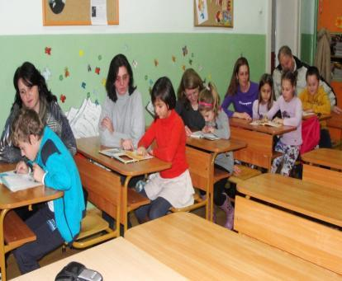
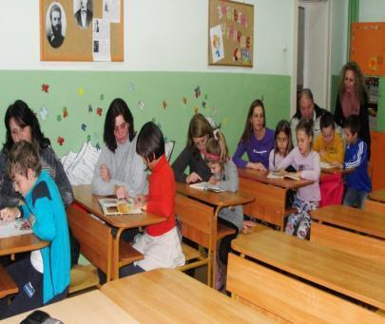
Родителите-пример за подражание и придружители в четенето

Slide 15
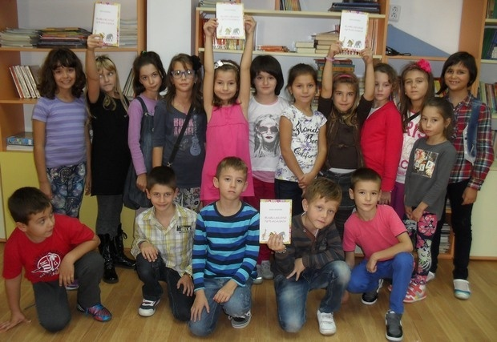
Среща с детската поетеса Беба Ненкова в отговор на националната кампания „Чети с мен”
Второкласници от НУ „Христо Ботев" се включиха в Национална кампания за насърчаване на четенето и грамотността „Чети с мен", като проведоха среща-разговор с плевенската детска писателка Беба Ненова. Тя разказа на малките ученици за причината да започне да пише за деца - нейният внук Боби Цанов, който е бивш възпитаник на училището. Боби поставял заглавието, а баба Беба пишела текста.
Второкласниците на г-жа Грънчовска, Йорданова, Найденова, Савчева и Алексиева зададоха въпроси за труда на писателя и за това, как се създава една книга.
Те започват кампания за колективно четене на книгата „Алиса в страната на чудесата", след което всеки клас ще излъчи победител - най-добър четец и разказвач, а талантливите деца-актьори ще драматизират откъси.
В края на вълнуващата среща, Беба Ненова подари на децата своята книга „Бабини приказки", от която четоха заедно.
В НУ „Христо Ботев" е практика да се организират за децата срещи с хора на изкуството. Това ги мотивира да четат и да създават свои творби, с които участват в различни конкурси на местно и национално ниво. Четенето развива въображението, мисленето, представите и не на последно място положителните емоции у децата. Създава предпоставки за дискусии. Оформя положителни млади хора.

Slide 16
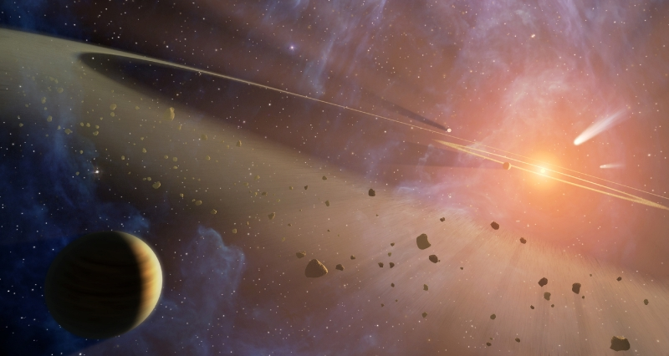
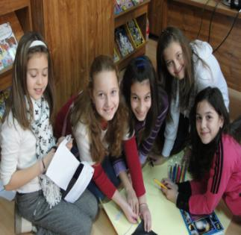
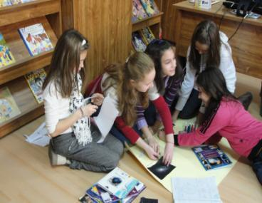
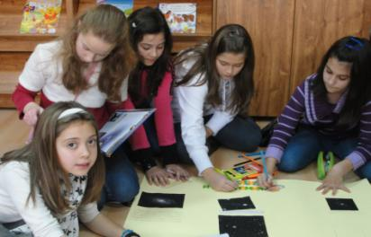
Проект „Успех”
Млади астрономи търсят отговори за Вселената.
Вселената се осветява от слънцето, човек - от знанието." Калмицк

Slide 17
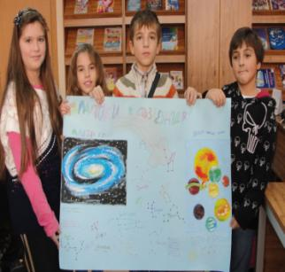

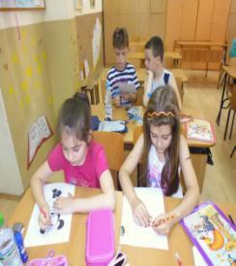

В извънкласните форми се създава атмосфера на учебно сътрудничество
и
споделени емоции
Клуб “Уолт Дисни”

Slide 18
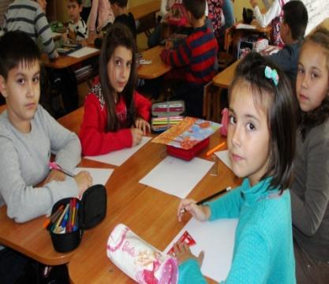
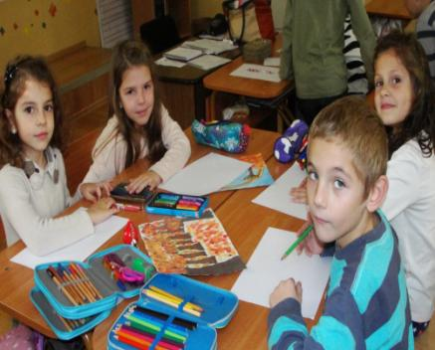
Животът в училище през очите на клуб
„Млад журналист”

Slide 19
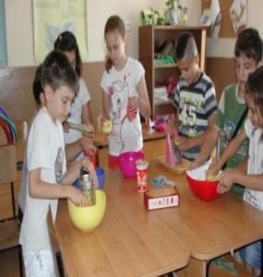
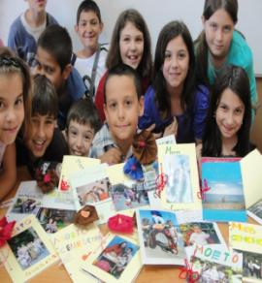
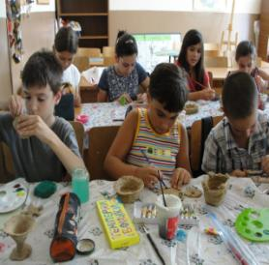
Клуб
„Искам да успея”
Училищна сладкарница - Торта по рецептата на баба
Ние сме писатели, редактори и издатели на книги
В работилницата за керамика

Slide 20


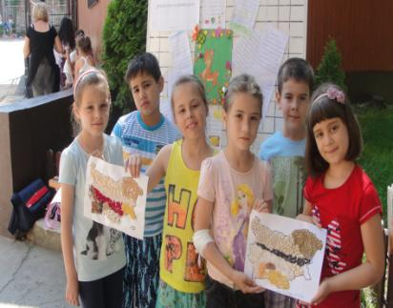
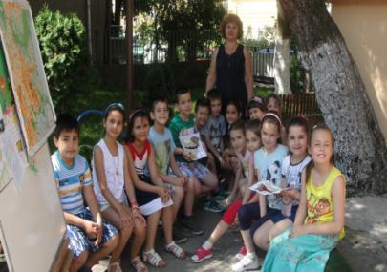
"Трябва ли винаги да учим децата си с книги? Нека първо да ги научим да гледат към звездите, да се възхищават на слънцето и планините. Нека ги запознаем с дърветата, с пеперудите и цветята. Да събудим у тях възхита и възторг към цвета на живота. Едва тогава те ще се научат да мислят. А щом започнат да мислят, ще започнат да питат. Тогава им дайте книга."
Дейвид Полис
В класната стая сред природата второкласниците играят, учат, творят в Клуб „Приятели на природата” по проект „Успех”

Slide 21





Детски летен университет
Ученикът открива, подбира, извлича, анализира и синтезира информация от различни по своя характер източници и да я използва за създаване на текст в зависимост от конкретния контекст за постигане на дадена цел.
(Функционална грамотност)
Малчугани на възраст от осем до осемнадесет години се събраха в Игротеката на Регионална библиотека за близки срещи с астрономията.

Slide 22



Учим и творим!
знаем и можем!
Гордейте се с нас!

Slide 23
Резултати от прилаганите форми и методи за повишаване на грамотността
*създаване мотивация за учене
*дълготрайно запомняне
*положителна самооценка
*социални способности
*позитивно отношение към ученето и учителя
*толерантност, взаимопомощ, уважение към труда на другия
*реализиране на социални и културни цели

Slide 24

"Ученикът не е съд, който трябва да бъде запълнен, а факел, който трябва да бъде запален."
Плутарх
Изготвил: Анелия Савчева - Старши учител в НУ “Христо Ботев”

